Slide 1

Drawable资源
本讲大纲：
1、图片资源
2、StateListDrawable资源
3、范例1：使用9-Patch图片实现不失真按钮背景
4、范例2：控制按钮是否可用
支持网站：www.mrbccd.com

Slide 2
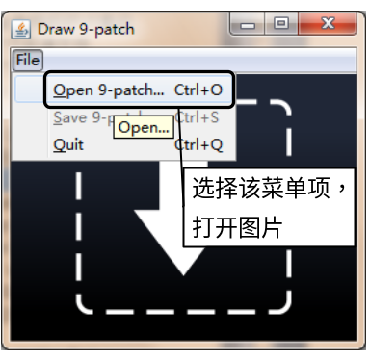
图片资源
在Android中，不仅可以将扩展名为.png、.jpg和.gif的普通图片作为图片资源，而且可以将扩展名为.9.png的9-Patch图片作为图片资源。
9-Patch图片是使用Android SDK中提供的工具Draw 9-patch生成的，该工具位于Android SDK安装目录下的tools目录中，双击draw9patch.bat即可打开该工具。使用该工具可以生成一个可以伸缩的标准PNG图像，Android会自动调整大小来容纳显示的内容。

Slide 3
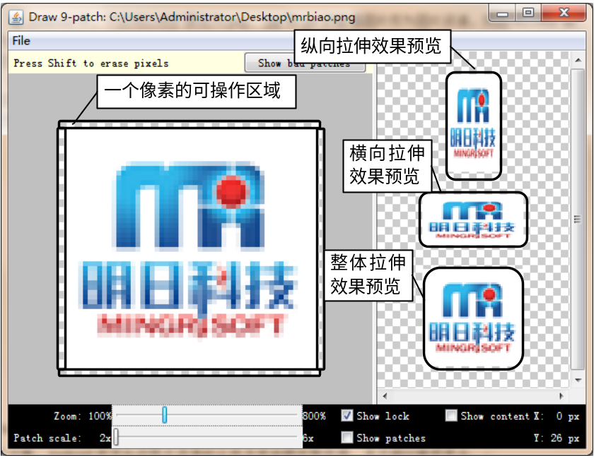
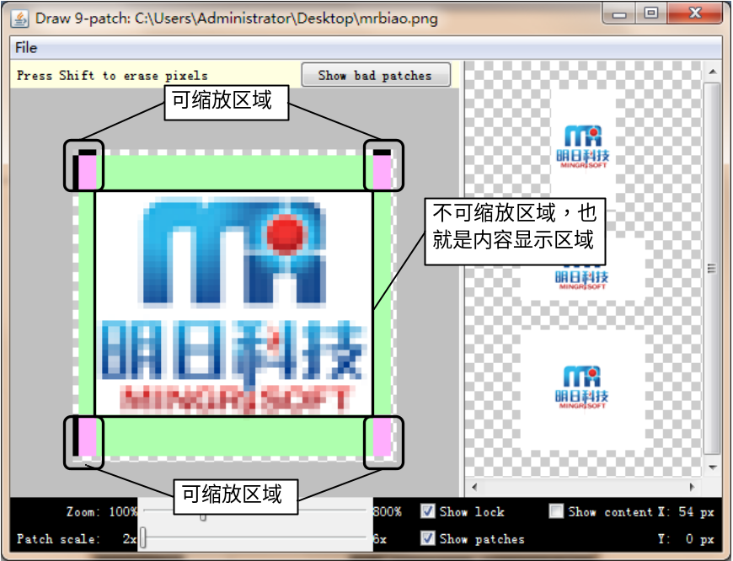
图片资源

Slide 4
图片资源
在Java文件中访问图片资源的语法格式如下：
[<package>.]R.drawable.<文件名>
在XML文件中访问图片资源的基本语法格式如下：
@[<package>:]drawable.文件名

Slide 5
StateListDrawable资源
StateListDrawable资源是定义在XML文件中的Drawable对象，能根据状态来呈现不同的图像。
StateListDrawable资源文件同图片资源一样，也是放在res/drawable-xxx目录中。StateListDrawable资源文件的根元素为<selector></selector>，在该元素中可以包括多个<item></item>元素。每个Item元素可以设置以下两个属性。
◆ android:color或android:drawable：用于指定颜色或者Drawable资源；
◆ ☑android:state_xxx：用于指定一个特定的状态。

Slide 6
StateListDrawable支持的常用状态属性
状态属性 | 描述
android:state_active | 表示是否处于激活状态，属性值为true或false
android:state_checked | 表示是否处于勾选状态，属性值为true或false
android:state_enabled | 表示是否处于可用状态，属性值为true或false
android:state_first | 表示是否处于开始状态，属性值为true或false
android:state_focused | 表示是否处于获得焦点状态，属性值为true或false
android:state_last | 表示是否处于结束状态，属性值为true或false
android:state_middle | 表示是否处于中间状态，属性值为true或false
android:state_pressed | 表示是否处于被按下状态，属性值为true或false
android:state_selected | 表示是否处于被选择状态，属性值为true或false
android:state_window_focused | 表示窗口是否已经得到焦点状态，属性值为true或false

Slide 7
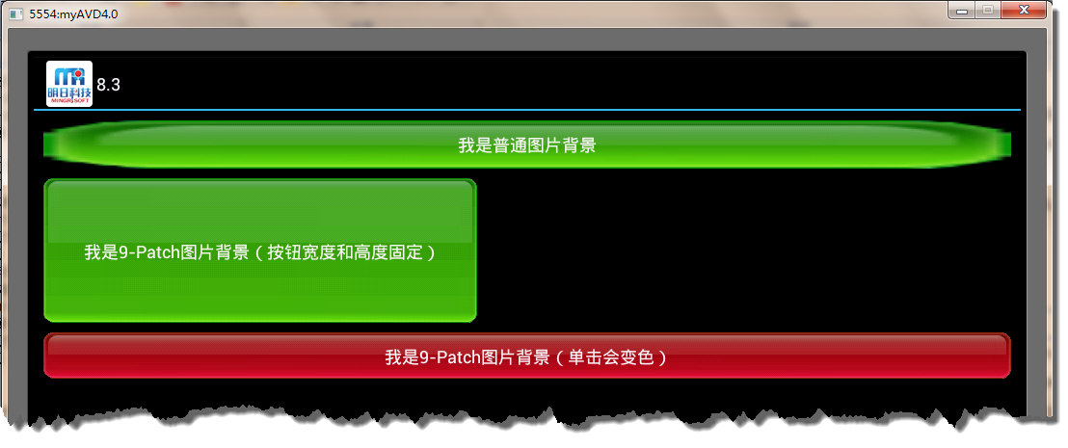
范例1：使用9-Patch图片实现不失真按钮背景
在Eclipse中创建Android项目，实现应用9-Patch图片作为按钮的背景，并为让按钮背景随按下状态动态改变。

Slide 8
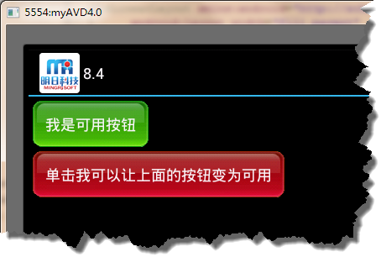
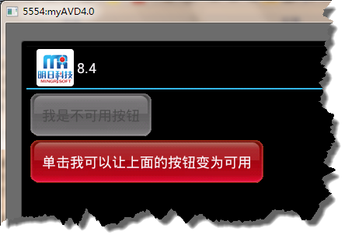
范例2：控制按钮是否可用
在Eclipse中创建Android项目，实现当按钮为可用状态时，使用绿色背景，为不可用状态时，使用灰色背景。

Slide 9
Thank you
还有什么疑问可以到www.mrbccd.com提出
也可以以发送邮件到 mingrisoft@mingrisoft.com

